Slide 1
CO JE ŠPATNĚ SE STAR TREKEM? 2 – zbylé filmy
Janir Killman

Slide 2
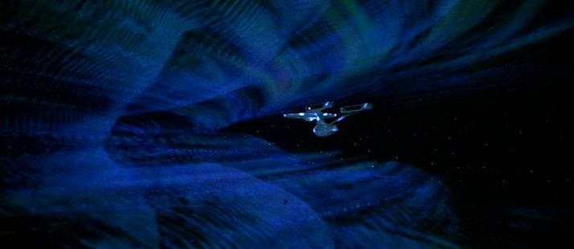
1 – The motion picture
Jak vyřadit počítač?
Organizace Hvězdné flotily
Chování Vgeru

Slide 3
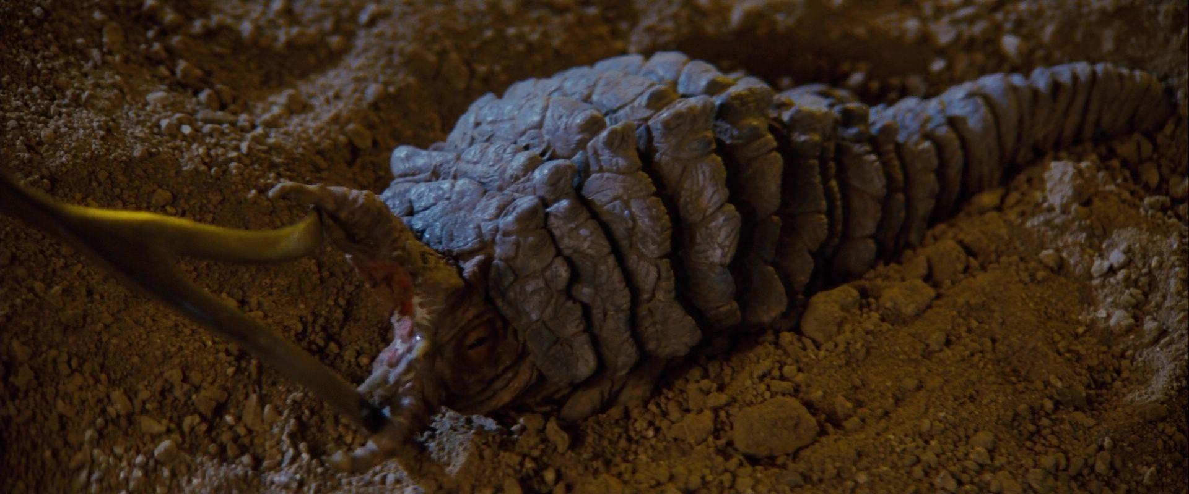
2 – The wrath of khan
Eugenika
Mysl ovládající brouci
Tajemství hvězdné kartografie
Planet killer a co s ním

Slide 4
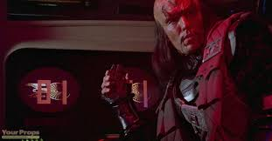
3 – The search for spock
Předávání Katry – proč nejsou Vulkánci nesmrtelní?
How to board an enemy ship for dummies (and Klingons)

Slide 5
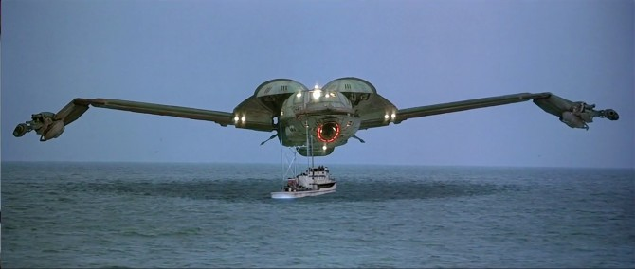
4 – THE voyage home
Cestování v čase – brnkačka
Neviditelná, ale hmotná loď uprostřed parku

Slide 6
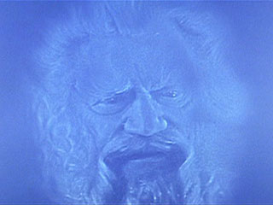
5 – the final frontier
Velká zbytečná bariéra.
Všemocná nemocná bytost
Rychlost Enterprise

Slide 7
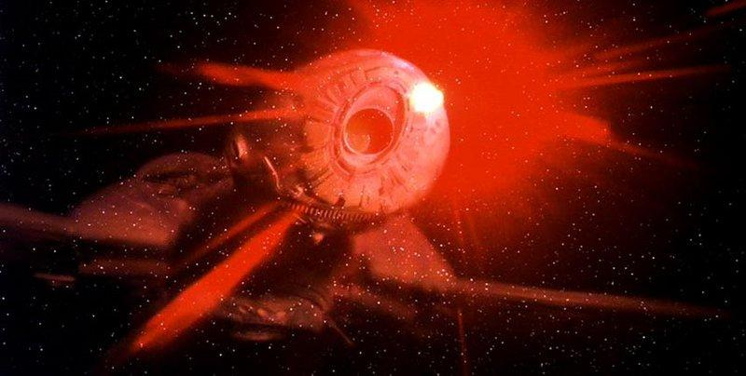
6 – the undiscovered country
Střelba zamaskované lodi – jak těžké to může být?
Je Klingonská říše závislá na jedné planetě?
Výslech splynutím myslí

Slide 8
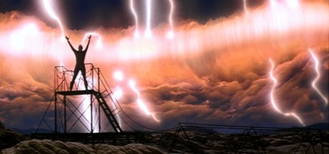
7 - generations
Sorenův Starkiller
Fyziku spláchneme na záchodě
Jak těžké může být dostat se do nexu?

Slide 9
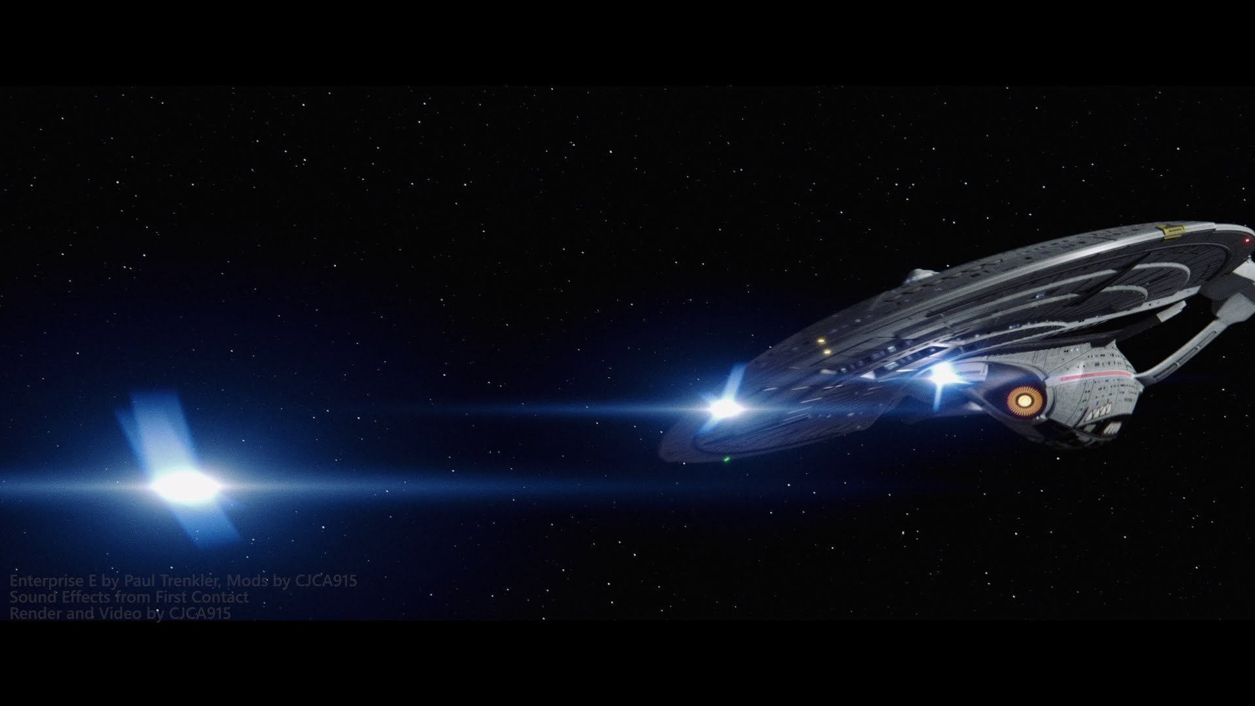
8 – First contact
Cestování v čase už je tak snadné, že ho ani nezmiňujeme.
Poloslepí Vulkánci?

Slide 10
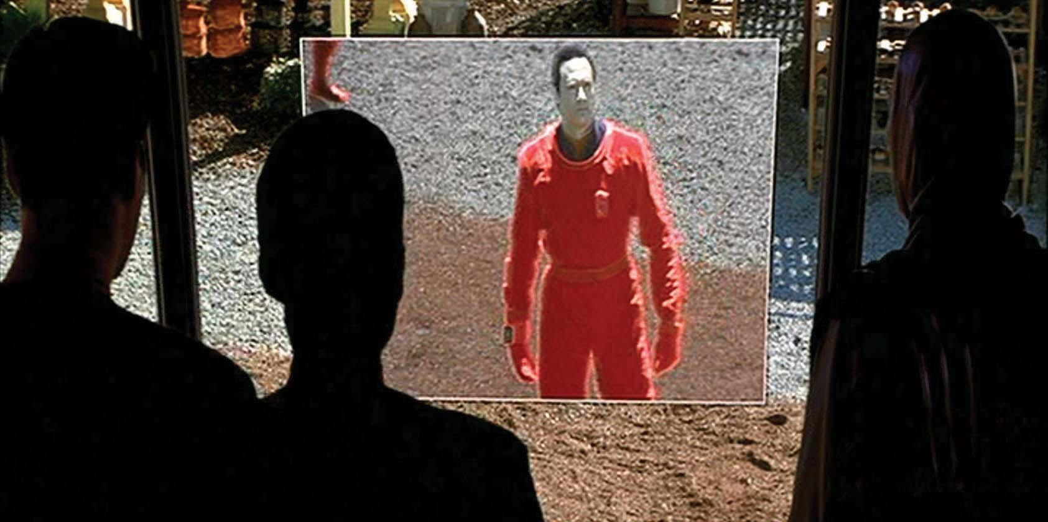
9 - insurrection
Turistická lokace č.1

Slide 11
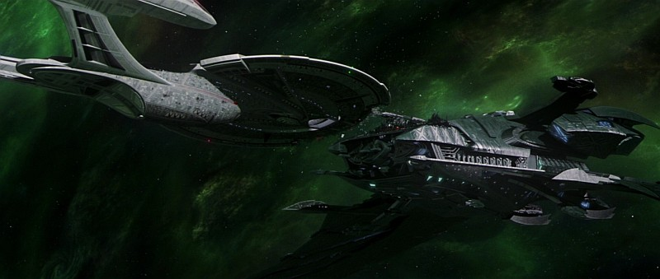
10 - nemesis
Další bezva superzbraň
Pomsta bez příčiny
Jak si otroci postaví superzbraň?
Remani v autu

Slide 12

ZávĚrem
Chyby se najdou i v seriálech.
Chcete vědět více?
Děkuji za účast ☺

